Slide 1

INTRODUÇÃO AO TREINAMENTO
EM PARES
Notes:
PREPARAÇÃO
Peça a um participante para escrever os objetivos de aprendizagem no quadro.
Nota ao/à instrutor: No caso de você estar facilitando a versão do Programa de Desenvolvedor Java Online, é importante saber e explicar à turma que para cada módulo do programa, será atribuído um grupo de trabalho aos participantes para que participem de atividades práticas assíncronas e conduzam suas revisões semanais de pontuação.
Para uma sessão online
Prepare o link para download da Apostila a ser enviado no chat do Zoom, ou envie o material aos participantes previamente por e-mail.
Substitua os momentos de Se Virem e Conversem por discussões em plenária ou discussões rápidas nas salas do Zoom, como preferir.

Slide 2
AGENDA
ABERTURA E REVISÃO
CONTEÚDO: COMO TREINAR SEUS PARES
CONTEÚDO: COMO RECEBER TREINAMENTO ENTRE PARES E FEEDBACK
PRÁTICA: AQUÁRIO
ENCERRAMENTO
Notes:
05 minutos Abertura
10 minutos Conteúdo: Como Treinar Seus Pares
Quatro Etapas para o Treinamento entre Pares
05 minutos Conteúdo: Como Receber Treinamento entre Pares e Feedback
20 minutos Prática: Aquário
Aquário: Parte 1
Reflexão
Aquário: Parte 2
Atividade de Representação
05 minutos Encerramento

Slide 3
O que um/a coach faz?
Em que momentos você já viu treinamento sendo realizado ou o recebeu de alguém?
Por que você acha útil ter outra pessoa como coach, ao invés de apenas tentar melhorar por conta própria?
?
Notes:
ABERTURA (5 minutos)
Nota ao/à instrutor/a: O propósito dessa seção é apresentar o conceito de treinamento entre pares fazendo com que os participantes pensem sobre o que eles já sabem sobre treinamento.
Faça as seguintes perguntas aos participantes. Compartilhe. ^{DF}
O que um/a coach faz?
Em que momentos você já viu treinamento sendo realizado ou o recebeu de alguém?
Por que você acha útil ter outra pessoa como coach, ao invés de apenas tentar melhorar por conta própria?
Explique que coaches ajudam os outros a melhorar dando feedback sobre o que está indo bem e o que pode ser melhorado.
Explique que na Generation, a aprendizagem ocorre todos os dias e os/as participantes crescem e melhoram através do treinamento. Não apenas o/a instrutor/a dará feedback e atuará como um coach todos os dias, mas os/as participantes darão feedback uns aos outros através das sessões de treinamento entre pares.
Pergunte: Você conhece a palavra "par"? O que ela significa? Compartilhe. ^{DF}
Resposta possível: Um "par" é alguém que é semelhante a você de alguma forma, alguém que está em pé de igualdade com outra pessoa.
Nota ao/à instrutor/a: Há diversas definições para a palavra "par" -- certifique-se de que os participantes entendam que estamos usando a definição descrita acima. Por exemplo, os/as participantes são "pares" uns dos outros, pois têm aproximadamente a mesma idade e são semelhantes, pois são todos participantes na Generation.

Slide 4
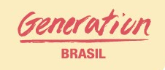
OBJETIVOS DE APRENDIZAGEM
DESCREVER A IMPORTÂNCIA DE DAR E RECEBER TREINAMENTO ENTRE PARES.
DESCREVER COMO TREINAR SEUS PARES E COMO SER TREINADO/A.
DEMONSTRAR COMO TREINAR OUTROS/AS PARTICIPANTES COM EFICÁCIA.
Notes:
Revise os objetivos e forneça um argumento para o valor da sessão, destacando que todas as pessoas da turma atuarão como coaches de seus pares todos os dias durante o programa da Generation.

Slide 5
Alguma vez alguém te ofereceu treinamento ou feedback e isso foi útil?
O que acham que tornou o treinamento útil?
CONTEÚDO:
COMO TREINAR SEUS PARES
Notes:
CONTEÚDO – Como Treinar Seus Pares (10 minutos)
Nota ao/à instrutor/a: O propósito dessa seção é ensinar à turma o processo de quatro etapas para o treinamento entre pares.
Pergunte: Alguma vez alguém te ofereceu treinamento ou feedback e isso foi útil? O que acham que tornou o treinamento útil? Compartilhe. ^{DF}
Respostas possíveis: Me deram diversas ideias para coisas específicas que eu faria de forma diferente. Me fizeram perguntas para entenderem sobre o que eu estava pensando.
Explique que um treinamento e feedback sólidos podem incluir dizer a alguém o que ele/ela fez bem, além de compartilhar algo em que ele ou ela poderia melhorar.

Slide 6
QUATRO ETAPAS PARA O TREINAMENTO ENTRE PARES
1. Diga o que você viu:
Explique o que você realmente viu a pessoa que você está treinando fazer.
Bom Exemplo: Ao receber o feedback de sua tabela de desempenho, eu notei que você abaixou a cabeça, e não quis participar do processo de reflexão. Parecia que você estava desencorajado e se fechou.
Quais frases você pode usar para começar a explicar o que você viu?
Notes:
Quatro Etapas para o Treinamento entre Pares
Indique às pessoas o (SLIDE) e explique que há quatro etapas para o treinamento entre pares e para dar feedback a um par.
Explique cada uma das etapas e faça as perguntas para debate correspondentes. Compartilhe. ^{DF}
1) Diga o que você viu.
Explique o que você realmente viu a pessoa que você está treinando fazer.
Bom Exemplo: Ao receber o feedback de sua tabela de desempenho, eu notei que você abaixou a cabeça, e não quis participar do processo de reflexão. Parecia que você estava desencorajado e se fechou.
Quais frases você pode usar para começar a explicar o que você viu?
Consulte no cartaz possíveis frases.

Slide 7
QUATRO ETAPAS PARA O TREINAMENTO ENTRE PARES
2. Diga seu efeito:
Explique o que você realmente viu a pessoa que você está treinando fazer.
Exemplo: Pareceu que o efeito foi que você não foi capaz de absorver tanto de nossas sessões no resto da tarde e isso também teve um impacto no tom geral de suas interações com os membros de seu grupo.
Por que explicar o efeito das ações de uma pessoa é uma etapa crucial no treinamento?
Notes:
2) Diga seu efeito.
Explique o que você realmente viu a pessoa que você está treinando fazer. Exemplo: Pareceu que o efeito foi que você não foi capaz de absorver tanto de nossas sessões no resto da tarde e isso também teve um impacto no tom geral de suas interações com os membros de seu grupo.
Por que explicar o efeito das ações de uma pessoa é uma etapa crucial no treinamento?
Resposta possível: Isso permite que a pessoa que recebe o feedback veja e entenda o impacto de suas ações.

Slide 8
QUATRO ETAPAS PARA O TREINAMENTO ENTRE PARES
3. Pare e ouça:
Pergunte à pessoa que você está treinando o que ela acha sobre a observação e então ouça o que ela tem a dizer.
Exemplo: Quais são suas reações a essa observação?
Por que, na sua opinião, é importante parar e ouvir durante uma conversa de treinamento?
Notes:
3) Pare e ouça.
Pergunte à pessoa que você está treinando o que ela acha sobre a observação e então ouça o que ela tem a dizer.
Exemplo: Quais são suas reações a essa observação?
Por que, na sua opinião, é importante parar e ouvir durante uma conversa de treinamento?
Resposta possível: Você deve dar tempo à pessoa que você está treinando para lembrar e processar a situação que você está descrevendo.

Slide 9
QUATRO ETAPAS PARA O TREINAMENTO ENTRE PARES
4. Ofereça sugestões:
Dê ideias à pessoa sobre como se aperfeiçoar ou ficar ainda melhor em algo que ela já faz bem.
Exemplo: Da próxima vez, pode ser uma boa ideia dedicar um minuto para escrever como você está se sentindo e etapas concretas de ação que você adotará para melhorar na próxima semana, para que então você possa continuar envolvido e participando ativamente.
Que frases você pode usar para começar a oferecer sugestões?
Notes:
4) Ofereça sugestões.
Dê ideias à pessoa sobre como se aperfeiçoar ou ficar ainda melhor em algo que ela já faz bem.
Exemplo: Da próxima vez, pode ser uma boa ideia dedicar um minuto para escrever como você está se sentindo e etapas concretas de ação que você adotará para melhorar na próxima semana, para que então você possa continuar envolvido e participando ativamente.
Que frases você pode usar para começar a oferecer sugestões?
Respostas possíveis:
Da próxima vez tente...
Considere...

Slide 10
CONTEÚDO: COMO RECEBER TREINAMENTO ENTRE PARES E FEEDBACK
Pensando sobre as habilidades e mentalidades, quais são algumas das coisas que você deveria fazer ou pensar quando é você quem está sendo treinado ou recebendo feedback?
Notes:
CONTEÚDO – Como Receber Treinamento entre Pares e Feedback (5 minutos)
Nota ao/à instrutor/a: O propósito dessa seção é ensinar à turma como agir e o que pensar quando estão sendo treinados por um par.
Explique que os/as participantes na Generation não apenas dão feedback, mas o recebem bastante também -- tanto no programa da Generation quanto no ambiente do trabalho.
Pergunte: Pensando sobre as habilidades comportamentais e mentalidades, quais são algumas das coisas que você deveria fazer ou estar pensando quando é você que está sendo treinado ou recebendo feedback? Compartilhe. ^{DF}
Respostas:
Mentalidade de crescimento: Ter uma mentalidade de crescimento o ajuda a aceitar as sugestões dos outros e colocá-las em prática.
Responsabilidade pessoal: Receber treinamento e feedback ajuda a aprender, mas ajuda apenas se você assumir a responsabilidade de colocar as sugestões em ação.
Lembre à turma que é essencial ouvir, ao invés de interromper ao receber feedback para que realmente processem e pensem sobre o feedback.
Pergunte se a turma têm qualquer dúvida e responda conforme necessário.

Slide 11
☞
Atividade
AQUÁRIO PARTE 1
EM UM SEMICÍRCULO.
DOIS VOLUNTÁRIXS FICARÃO NO CENTRO E LERÃO OS ROTEIROS PARA UMA ATIVIDADE DE REPRESENTAÇÃO.
UMA PESSOA REPRESENTARÁ O COACH, E A OUTRA A PESSOA SENDO TREINADA (COACHEE).
OBSERVADORES/AS DEVEM PENSAR SOBRE O QUÃO BEM O COACH SEGUE AS QUATRO ETAPAS E O QUÃO BEM O FEEDBACK É RECEBIDO PELO/A PARTICIPANTE.
Notes:
PRÁTICA (20 minutos)
Nota ao/à instrutor/a: O propósito dessa seção é que a turma pratique dar e receber treinamento. As pessoas praticarão de duas formas: (1) uma atividade em aquário e (2) em trios de treinamento entre pares.
☞ Aquário: Parte 1
Nota ao/à instrutor/a: para uma sessão online, faça a prática Aquário em plenária no Zoom.
Dê Orientações:
Diga à turma para formarem um semicírculo.
Peça para dois/duas voluntários/as irem para o centro do círculo e lerem os roteiros para uma atividade de representação.
Uma pessoa representará o coach, e a outra representará o/a participante sendo treinado (coachee).
Diga ao grupo qual papel cada participante está representando.
Dê a cada voluntário/a uma cópia da apostila RR-PC0 - Introdução ao Treinamento entre Pares.
Para uma sessão online, envie o link para download da Apostila por chat do Zoom, ou envie o material previamente por e-mail.
Explique que durante a atividade de representação, os/as observadores/as devem pensar sobre o quão bem o coach segue as quatro etapas e o quão bem o feedback é recebido pelo/a participante.
Diga aos/às voluntários/as para começarem a ler o ROTEIRO A.

Slide 12
?
⟲ Reflexão
A CONVERSA DO TREINAMENTO OCORREU BEM? POR QUE?
O QUE O COACH PODERIA TER FEITO DE FORMA DIFERENTE PARA FAZER COM QUE A CONVERSA FOSSE MAIS EFICAZ?
Notes:
⟲ Reflexão
Faça as perguntas abaixo. Virem-se e Conversem ^{DF} e então Compartilhem. ^{DF}
A conversa do treinamento ocorreu bem? Por que ou por que não?
Resposta possível: Não. o coach não seguiu as quatro etapas para o treinamento e o participante não adotou as melhores práticas para receber feedback.
O que o coach poderia ter feito de forma diferente para fazer com que a conversa fosse mais eficaz?
Respostas possíveis: O coach poderia ter sido mais explícito nas ações que ele/ela viu, poderia ter descrito os efeitos da ação, e/ou ter dado sugestões mais concreta para a melhoria. O/A participante poderia ter ouvido com mais atenção sem interromper.

Slide 13
☞
Atividade
AQUÁRIO PARTE 2
EM UM SEMICÍRCULO.
DOIS VOLUNTÁRIXS FICARÃO NO CENTRO E LERÃO O ROTEIRO B PARA UMA ATIVIDADE DE REPRESENTAÇÃO.
UMA PESSOA REPRESENTARÁ O COACH, E A OUTRA A PESSOA SENDO TREINADA (COACHEE).
OBSERVADORES/AS DEVEM PENSAR SOBRE O QUÃO BEM O COACH SEGUE AS QUATRO ETAPAS E O QUÃO BEM O FEEDBACK É RECEBIDO PELO/A PARTICIPANTE.
Notes:
☞ Aquário: Parte 2
Nota ao/à instrutor/a: para uma sessão online, faça a prática Aquário em plenária no Zoom.
Dê Orientações:
Peça para dois/duas outros/as voluntários/as irem para o centro do círculo e lerem os roteiros para uma atividade de representação. Uma pessoa representará o coach, e a outra representará o/a coachee.
Dê a cada voluntário/a uma cópia da apostila RR-PC0 - Introdução ao Treinamento entre Pares.
Para uma sessão online, envie o link para download da Apostila por chat do Zoom, ou envie o material previamente por e-mail.
Lembre aos/às observadores/as que durante a atividade de representação, eles devem pensar sobre o quão bem o coach segue as quatro etapas e o quão bem o feedback é recebido pelo/a participante.
Diga aos/às voluntários/as para começarem a ler o ROTEIRO B.

Slide 14
?
⟲ Reflexão
A CONVERSA DO TREINAMENTO OCORREU BEM? POR QUE?
O QUE O COACH PODERIA TER FEITO DE FORMA DIFERENTE PARA FAZER COM QUE A CONVERSA FOSSE MAIS EFICAZ?
Notes:
⟲ Reflexão
Faça as perguntas abaixo. Virem-se e Conversem ^{DF} e então Compartilhem. ^{DF}
A conversa do treinamento ocorreu bem? Por que ou por que não?
Resposta possível: Sim. As quatro etapas para o treinamento estavam presentes e o/a participante ouviu para que ele/ela conseguisse incorporar o feedback.
O que o coach fez para fazer com que a conversa fosse mais eficaz?
Respostas possíveis: O coach descreveu claramente ações específicas e o efeito que elas tiveram antes de falar com o/a participante, que pôde refletir sobre o feedback.

Slide 15
☞
Atividade
ATIVIDADE DE REPRESENTAÇÃO
EM TRIOS, VOCÊS PRATICARÃO EM UMA ATIVIDADE DE REPRESENTAÇÃO.
O COACH NOTOU QUE O PARTICIPANTE CHEGOU ATRASADO À GENERATION DUAS VEZES NESSA SEMANA. O/A COACH DEVE USAR AS QUATRO ETAPAS PARA DAR FEEDBACK. O/A PARTICIPANTE DEVE PRATICAR COMO RESPONDER AO FEEDBACK. O/A OBSERVADOR/A DEVE ASSISTIR E ESTAR PREPARADO PARA DAR FEEDBACK SOBRE O QUE FIZERAM BEM E EM QUE PODERIAM MELHORAR DURANTE A SESSÃO DE TREINAMENTO.
DEPOIS DE CONCLUIR, ALTERNE OS PAPEIS E PRATIQUE MAIS DUAS VEZES PARA QUE TODAS AS PESSOAS POSSAM REPRESENTAR TODOS OS PAPEIS.
Notes:
☞ ✔ Atividade de Representação
Dê Orientações:
Diga às pessoas para voltarem para seus assentos e formarem grupos de três. Uma pessoa será o/a coach, outra será o/a participante e a terceira pessoa será o/a observador/a.
Para uma sessão online, use a divisão de salas do Zoom.
Explique a situação: o coach notou que o participante chegou atrasado à Generation duas vezes nessa semana.
O/A coach deve usar as quatro etapas para dar feedback
O/A participante deve praticar como responder ao feedback.
O/A observador/a deve assistir e estar preparado para dizer ao/à coach e ao/à participante o que fizeram bem e em que poderiam melhorar durante a sessão de treinamento.
Depois de concluir a atividade de representação, alterne os papeis e pratique mais duas vezes para que todas as pessoas tenham a chance de representar todos os papeis.
Controle o tempo e Monitore. ^{DF} Observe a turma para ver se estão usando as quatro etapas do processo de treinamento e se estão escutando quando recebem o treinamento.

Slide 16

APRENDIZADOS DO DIA
O QUE FOI DIFÍCIL AO DAR TREINAMENTO ENTRE PARES E FEEDBACK?
O QUE FOI DIFÍCIL AO RECEBER TREINAMENTO ENTRE PARES E FEEDBACK?
NA SUA OPINIÃO, RECEBER TREINAMENTO ENTRE PARES E FEEDBACK NA GENERATION E NO EMPREGO DEPOIS DE SUA FORMATURA AJUDARÁ EM QUÊ?
Notes:
ENCERRAMENTO (5 minutos)
Nota ao/à instrutor/a: Esta seção permite que a turma reflita sobre o que aprenderam na sessão e o que precisam melhorar.
Indique a seção do quadro com os objetivos de aprendizagem à turma e peça para que pensem sobre o que aprenderam nessa sessão.
Faça as perguntas de reflexão a seguir e Compartilhe. ^{FT}
O que foi difícil ao dar treinamento entre pares e feedback?
O que foi difícil ao receber treinamento entre pares e feedback? Compartilhe. ^{DF}
Na sua opinião, receber treinamento entre pares e feedback na Generation e no emprego depois de sua formatura ajudará em quê? Compartilhe. ^{DF}

Slide 17
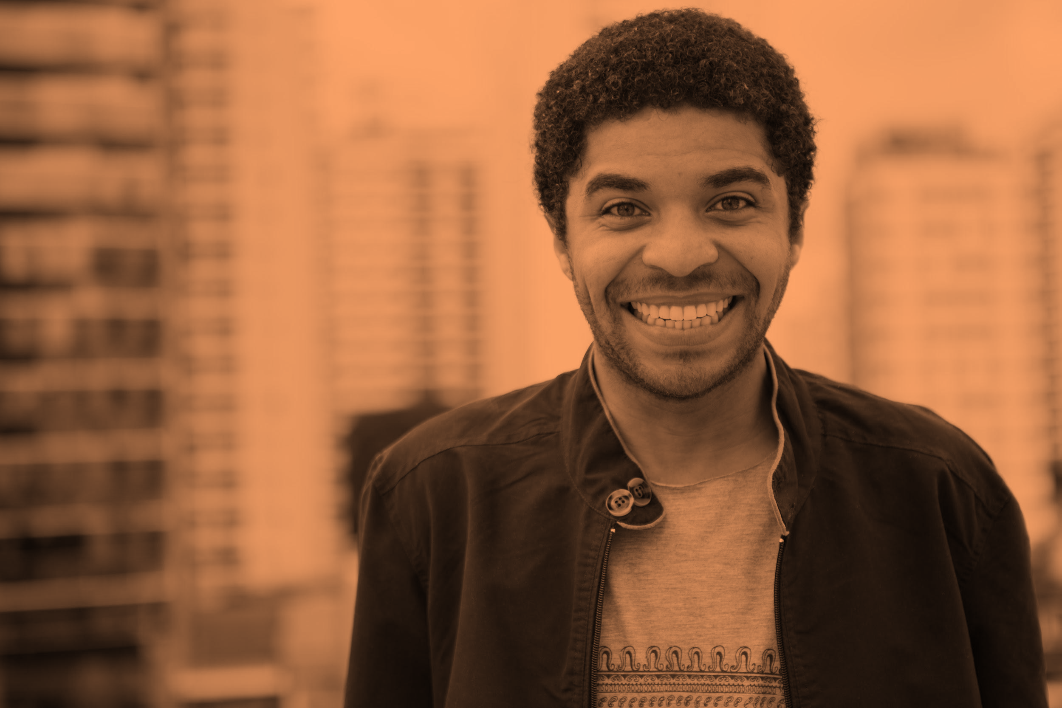
OBRIGADA

